Slide 1
VIAJE A LA NIEVE 2024
IES COMPLUTENSE

Slide 2
¿QUE INCLUYE EL VIAJE?
El precio del viaje está entre 480€ - 550€, dependiendo del número de alumnos (debido a los precios del autobús).
Del 17 al 21 de MARZO de 2024 (de domingo a jueves).
El viaje incluye:
Traslado en autobús desde el colegio al hotel.
Uso del autobús durante los 5 días del viaje.
4 noches de alojamiento en apartahotel de tres estrellas (de domingo a jueves) en régimen de pensión completa (realizando la comida caliente en el restaurante de las pistas).
4 días de material de esquí (esquíes, botas, bastones y casco).
4 días de utilización ilimitada de remontes.
5 horas de clases de esquí al día con monitores especializados en distintos niveles.
Un monitor de COADECU por cada 10 alumnos.
Monitores con el grupo las 24 horas del día (además de los profesores) para controlar habitaciones, cuidar comedor, realizar animaciones, etc...
Diploma acreditativo.
Coche de apoyo para resolver cualquier tipo de incidencia.
Traslado en autobús desde el hotel al colegio.
Venta de papeletas (valor de 200€) para financiar parte del viaje.
Seguro de accidentes y responsabilidad civil.

Slide 3
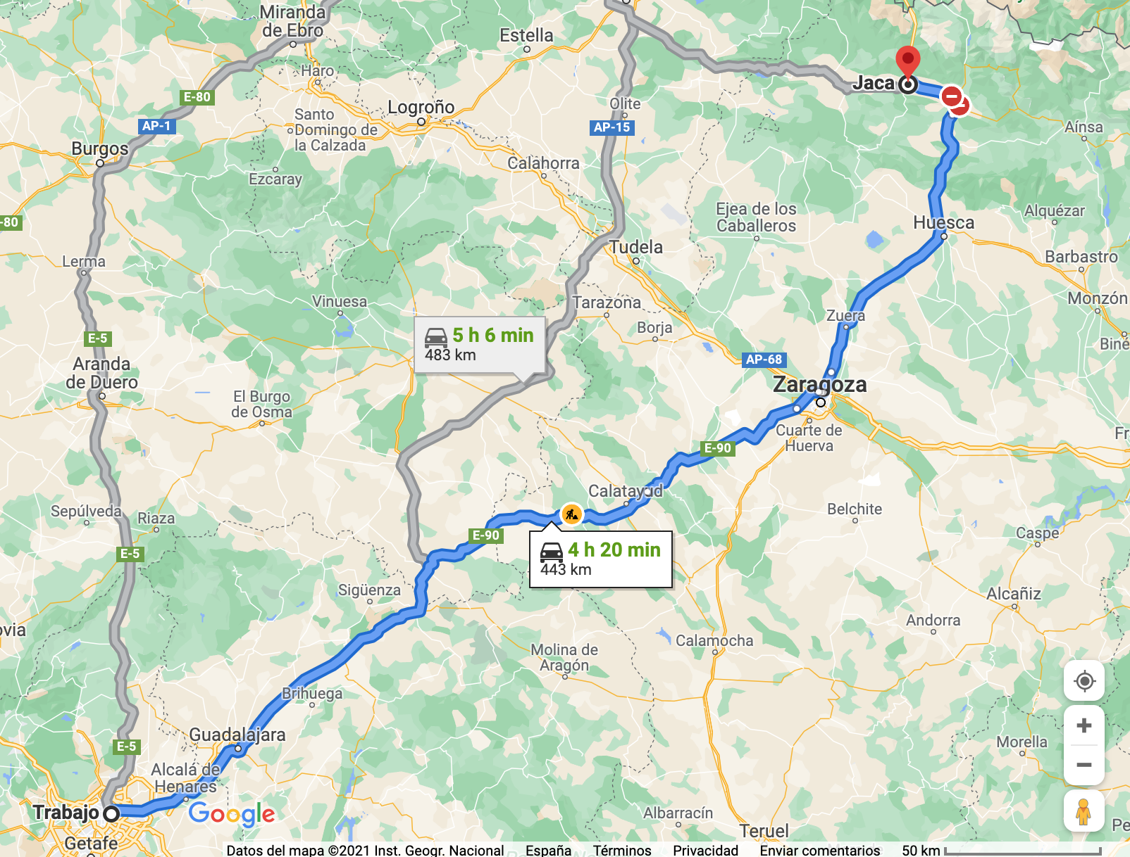
DESTINO
La estación de esquí de Astún está situada en el Valle de Canfranc, Pirineo Aragonés, en Jaca (municipio de la provincia de Huesca, en la comunidad autónoma de Aragón).
Duración del viaje: 5 horas y media aproximadamente (con dos paradas).

Slide 4
ALOJAMIENTO

Slide 5
MATERIAL PARA ESQUIAR
Gorro o pasamontañas.
Braga de cuello.
Gafas de ventisca o gafas de sol (mejor de plástico y con cordón).
4 camisetas.
Camiseta térmica.
2 jerséis o sudaderas.
Anorak (cazadora de nieve) o cazadora + impermeable.
Guantes de nieve impermeables.
4 mudas.
Pantalón impermeable o peto de nieve.
4 pares de calcetines altos (hasta la rodilla) y abrigados.
Botas de montaña o zapatillas abrigadas.
Material incluido en el precio:
Skis, botas, bastones y casco.

Slide 6
OTRO MATERIAL NECESARIO
Chándal.
2 pantalones.
1 pijama
Útiles de aseo
Bolsa de basura para la ropa sucia.
Crema solar de alta protección para la cara.
Crema solar de alta protección para los labios.
COMIDA NECESARIA:
Comida y bebida para el primer día (haremos una parada para comer).
Merienda para tomar en las pistas (barritas, galletas...)

Slide 7
HORARIO TIPO
DÍA DE LA SALIDA
Salida del colegio a las 09:00h.
Trayecto en autobús con dos paradas.
Llegada al hotel sobre las 15:00h.
Reparto de habitaciones.
Fianza de 20€/alumno.
Visita a Jaca.
Cena.
Reunión para explicar normas de comportamiento e indicaciones para las clases de esquí.
A dormir a las 23:00.

Slide 8
SEGUNDO, TERCER Y CUARTO DÍA
Despertarse a las 07:00h.
Desayuno a las 07:30h.
Salida del hotel a las 08:00h.
De 08:00h a 09:00h llegada a pistas, equiparse y organizarse.
De 09:00h a 12:30h clases de esquí.
12:30h comida caliente en el restaurante de las pistas.
De 13:30h a 16:30h clases de esquí.
Parada para descansar/merendar.
18:00h actividades (juegos, gymkhana...).
Llegada al hotel y ducha.
Cena a las 20:00h.
21:00h actividades (juegos, gymkhana...).
A dormir a las 23:00h.

Slide 9
DIA DE VUELTA
Despertarse a las 07:00h.
Desayuno a las 07:30h.
Salida del hotel a las 08:00h.
De 08:00h a 09:00h llegada a pistas, equiparse y organizarse.
De 09:00h a 12:30h clases de esquí.
12:30h comida caliente en el restaurante de las pistas.
Ultima bajada de despedida antes de volver.
Devolución del material de esquí.
A las 16:00h traslado en autobús al colegio.
Llegada sobre las 22:00h.

Slide 10
OTRA INFORMACIÓN DE INTERÉS
PAPELETAS
Una vez que el alumno tenga las papeletas en su poder se compromete a que el dinero recaudado a través de esas papeletas irá destinado exclusivamente a financiar su viaje.
En el caso de no ir al viaje, además de justificarlo, deberá devolver el dinero recaudado con las papeletas y las papeletas que no hayan sido vendidas.
DINERO NECESARIO
Fianza para el hotel de 20€ por persona, que será devuelta al final del viaje, siempre y cuando no haya incidentes.
7€ para el bocadillo + bebida del día de vuelta.

Slide 11
MÓVIL
Se puede llevar móvil al viaje.
No se pueden publicar ni enviar fotos de compañeros, profesores, monitores, etc. sin su consentimiento.
No se puede utilizar el móvil durante las actividades con monitor.
No se puede llevar el móvil a esquiar.
Ni los profesores ni los monitores se responsabilizan de los móviles perdidos o rotos durante las clases de esquí.
En las habitaciones hay caja fuerte.

Slide 12
¡os esperamos!

